Slide 1

Об'єкти для створення моделей

Slide 2
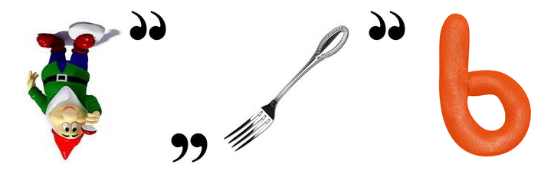

Slide 3

Пригадай, що таке «модель».
Чи можна побудувати модель об’єкта, явища та процесу?
Що для цього потрібно?

Slide 4
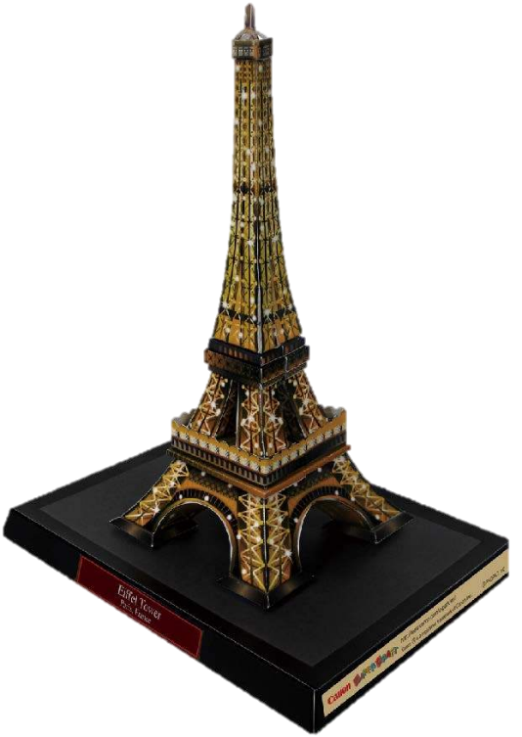
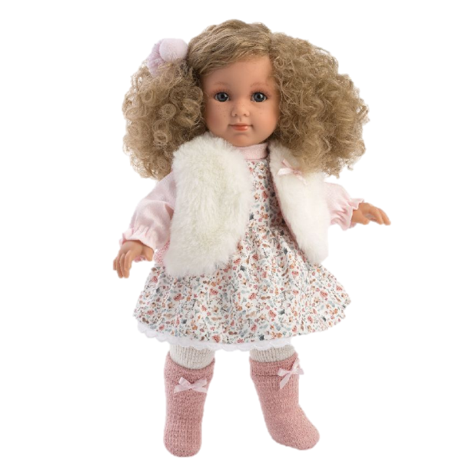
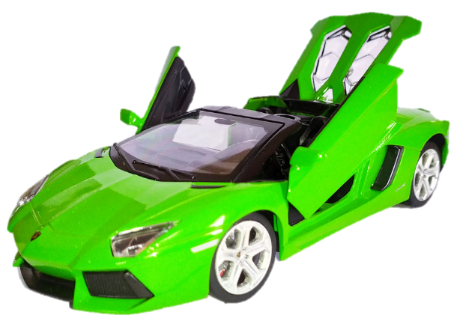
Модель — це матеріальний або уявний об’єкт, який у процесі дослідження замінює реальний об’єкт-оригінал.
При цьому зберігаються важливі для розв’язування певної задачі суттєві властивості оригіналу.

Slide 5
Наприклад, якщо ви з однокласниками вирішите висадити на шкільному подвір’ї квітковий годинник, то суттєвими властивостями об’єкта квітка будуть: розмір, час цвітіння, час розкривання і закривання квітів. Але якщо добиратимете квіти для букета, тоді вас цікавитимуть зовсім інші властивості: розмір і колір квітки, висота стебла, тривалість зберігання після зрізу тощо.
Квітковий годинник у Києві

Slide 6
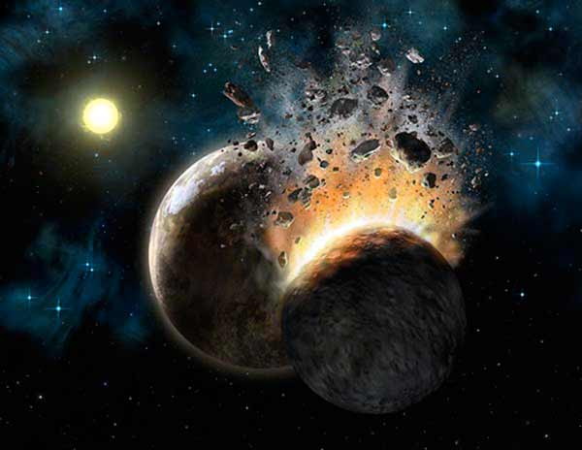
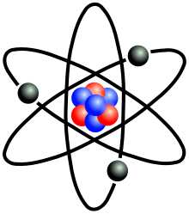
Для чого люди створюють моделі?
оригінал може вже чи ще не існувати (пристрої для побудову єгипетських пірамід, глобальна катастрофа унаслідок падіння метеорита чи атомного бомбардування);
реально цей об'єкт не можна побачити чи охопити (земної кулі, сонячної системи, галактика, молекула, атом, ядро, елементарна частинка);

Slide 7
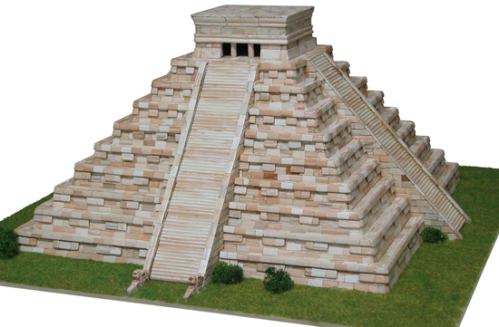
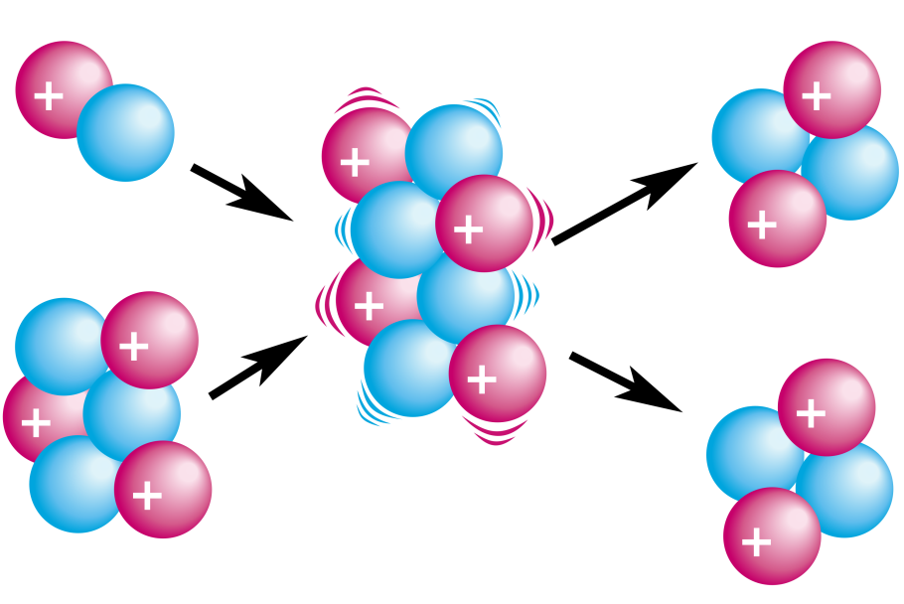
Для чого люди створюють моделі?
людина хоче ознайомитися з об'єктом, але не має можливості потрапити на місце його розташування (модель Ейфелевої башти, єгипетської піраміди, Софіївського собору тощо);
досліджуваний процес небезпечний для життя (ядерна реакція).

Slide 8
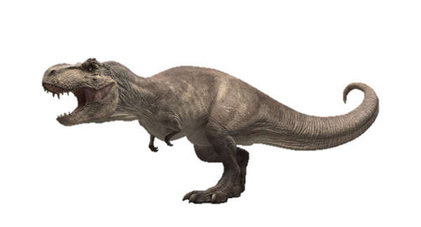
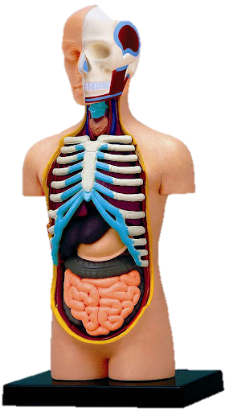

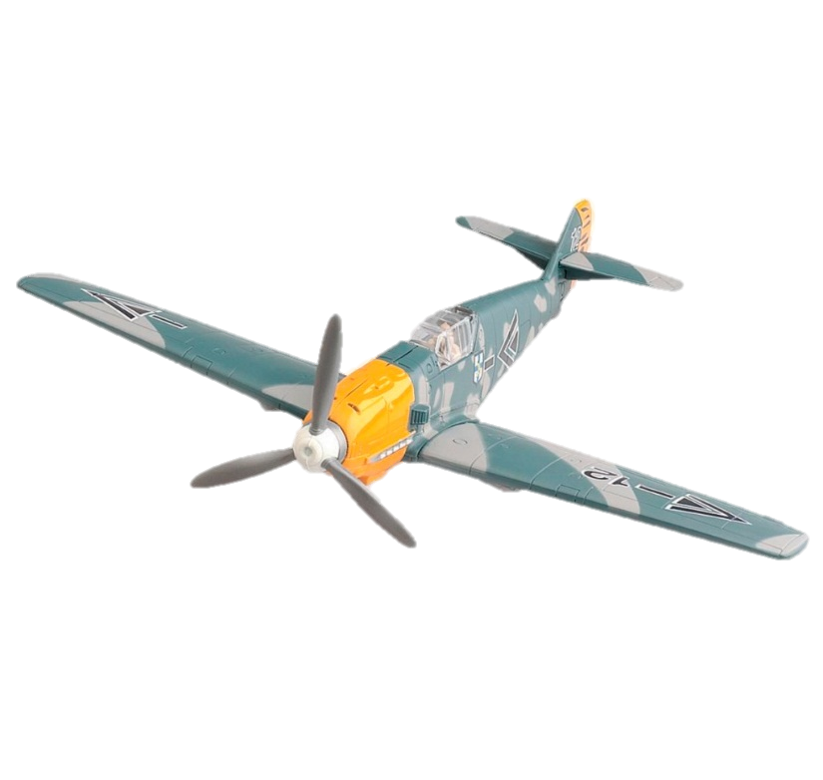
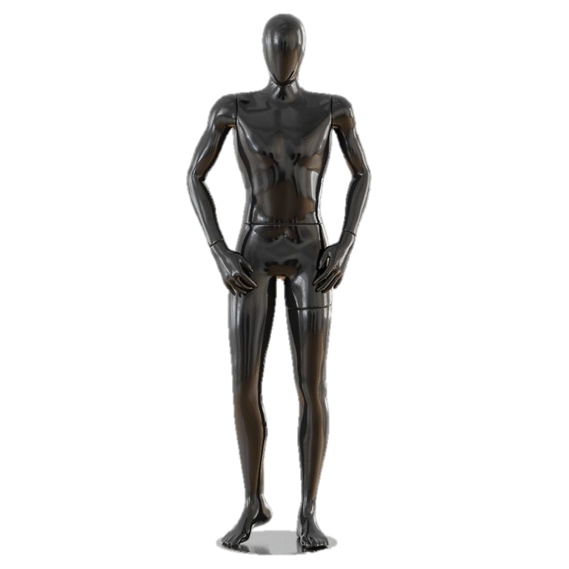
Поясни, чому люди використовують об’єкти, зображені на малюнку замість їх оригіналів.

Slide 9
Якими бувають моделі?
За способом подання
Матеріальні
Інформаційні

Slide 10

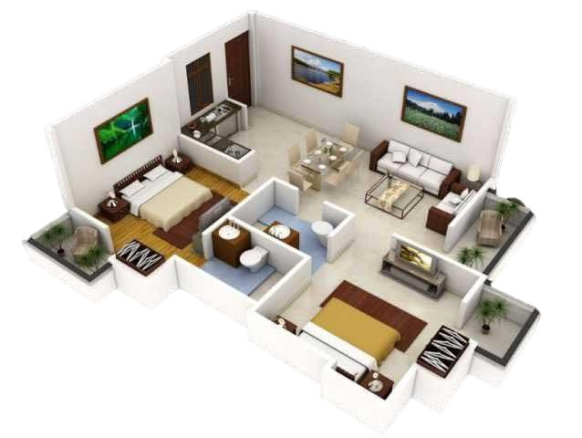
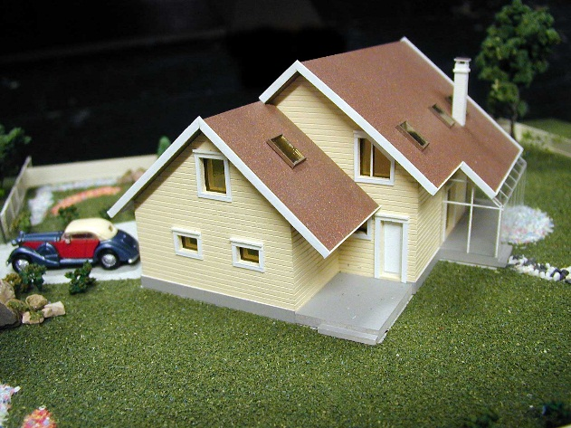


Матеріальна модель — це модель, яка відтворює властивості об’єкта-оригіналу. Вона завжди має реальне втілення.
Наприклад, дитячі іграшки, макети різноманітних споруд, технічних конструкцій — це матеріальні моделі реальних об’єктів.

Slide 11
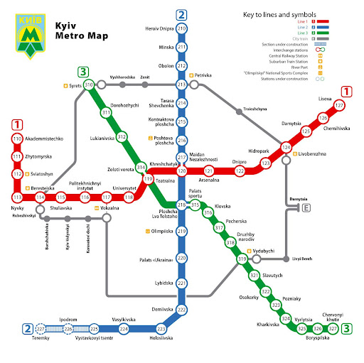
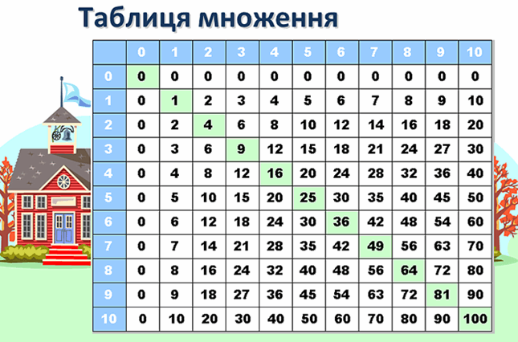
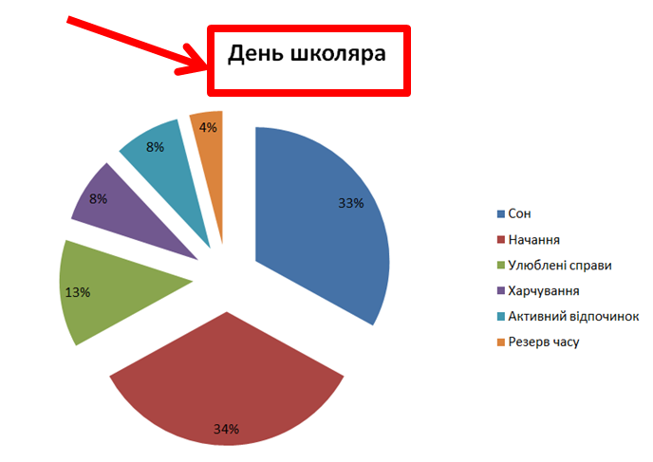
Інформаційна модель — це модель, що містить опис інформаційного процесу або об’єкта, у якому вказано лише суттєві властивості, важливі для розв’язування конкретної задачі.
Наприклад, схеми, таблиці та діаграми.

Slide 12


Slide 13

Інформаційні моделі можуть бути представлені у вигляді:
Вербальні:
словесні – усні та письмові описи;
Знакові:
графічні – рисунки, креслення, карти тощо;
структурні – таблиці, графіки, діаграми, схеми тощо;
математичні – формули, рівняння, функції тощо;
спеціальні – хімічні формули, записи шахових партій тощо.

Slide 14

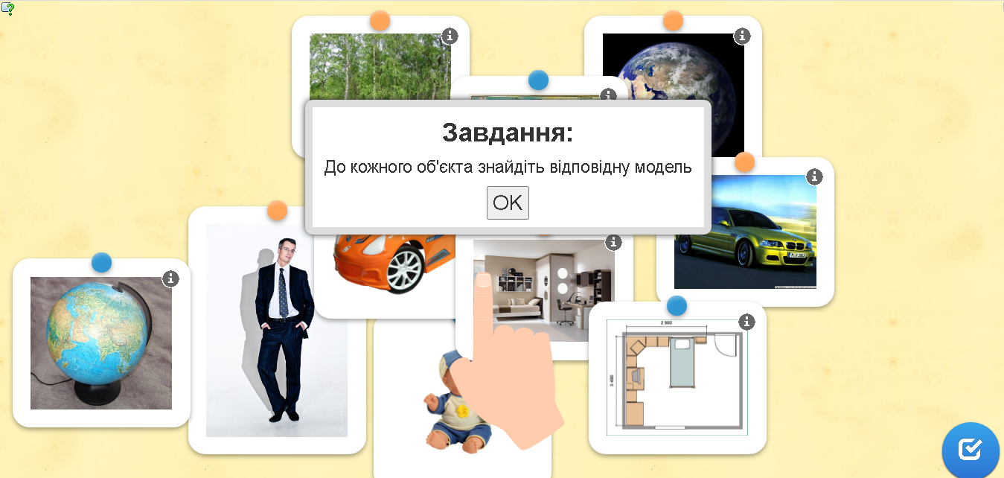
Виконуємо завдання НА ВСЕОСВІТІ
Обговоріть, що із запропонованих зображень може бути об’єктом, моделлю,і яку модель можна поставити у відповідність визначеному об’єкту у вправі за посиланням
https://learningapps.org/view8777899

Slide 15
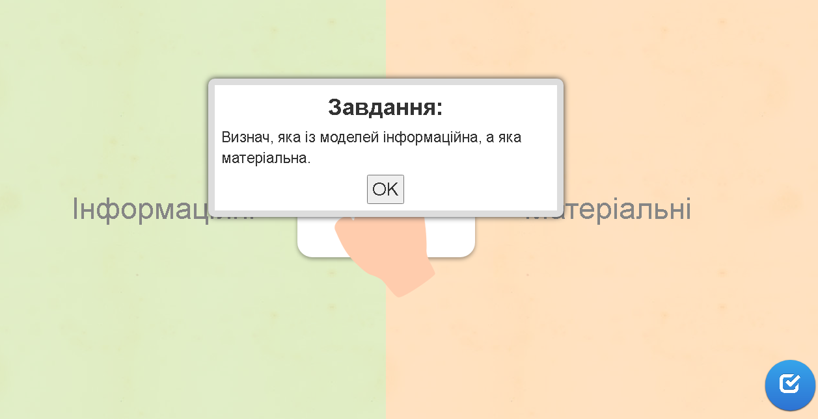
Розподіли моделі в групи: інформаційні та матеріальні — у вправі за посиланням
https://learningapps.org/view17693725

